Slide 1
СТРУКТУРИ ТА МОДЕЛІ ДАНИХ
Структури даних. Для подання просторових даних у ГІС застосовують векторні і растрові структури даних.
Векторна структура - це подання просторових об’єктів у вигляді набору координатних пар (векторів), що описують геометрію об’єктів
Просторові об'єкти подають за допомогою таких графічних об'єктів: точки, лінії, полігони і поверхні. Опис об’єктів здійснюється шляхом показу координат об’єктів і їх складових. Точкові об'єкти - це такі об’єкти, кожний з яких розташований тільки в одній точці простору, яка представлена парою координат X, Y. Залежно від масштабу картографування, такими об’єктами можуть бути дерево, будинок тощо. Лінійні об'єкти, подані як одномірні, що мають один параметр - довжину. Ширина об’єкта не виражається в даному масштабі (є позамасштабною). Приклади таких об’єктів: річки, межі й огорожі, горизонталі рельєфу тощо. Полігони - об’єкти, представлені набором планових координат (X, Y) або набором об’єктів на зразок лінії, що являє собою замкнений контур. Такими об’єктами можуть бути певні території, міста або цілі континенти. Поверхні - об’єкти, представлені координатами X, У, Z, де Z - значення висоти. Відновлення поверхонь здійснюється за допомогою використання математичних алгоритмів (інтерполяції та апроксимації).

Slide 2
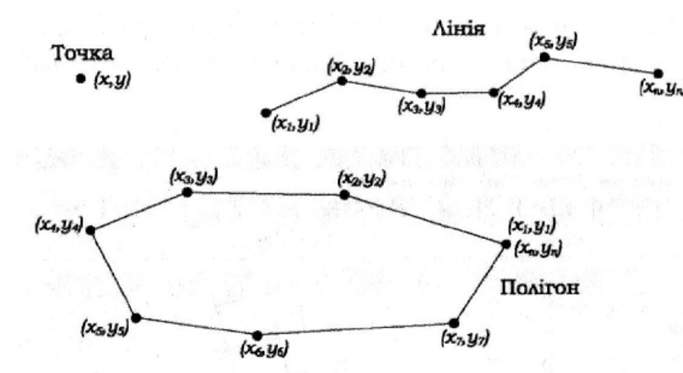

Slide 3
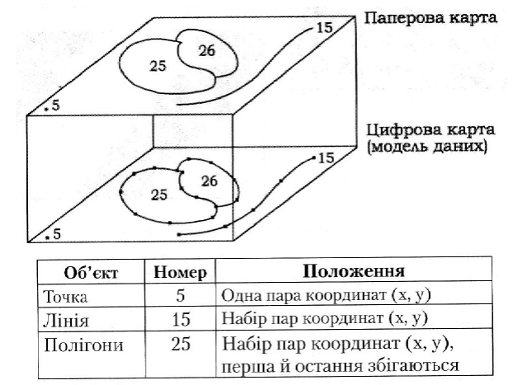
Векторні моделі даних. Існує кілька способів об’єднання векторних структур даних у векторну модель даних, що дає можливість досліджувати взаємозв’язок між об’єктами одного шару або між об’єктами різних шарів. Найпростішою векторною моделлю даних є «спагеті» - модель. У цьому випадку переводиться «один в один» графічне зображення карти.
У цій моделі не дотримується опис відношення між об’єктами, кожен геометричний об’єкт зберігається окремо і не пов’язаний з іншими, наприклад загальна межа об’єктів 25 і 26 записується двічі, хоча за допомогою однакового набору координат. Усі відношення між об’єктами мають обчислюватися незалежно, що значно ускладнює аналіз даних і збільшує обсяг збереженої інформації.

Slide 4
Векторні топологічні моделі містять відомості про сусідство, близькість об’єктів та інші характеристики взаємного розташування векторних об’єктів.
Топологічна інформація описується набором вузлів і дуг. Вузол – це перетинання двох або більше дуг, а його номер використовується для посилання на будь-яку дугу, до якої він належить. Кожна дуга починається і закінчується або в точці перетинання з іншою дугою, або у вузлі, що не належить іншим дугам.
Дуги створюються послідовністю відрізків, з’єднаних проміжними точками. У цьому випадку кожна лінія має два набори чисел: пари координат проміжних точок і номери вузлів.
Крім того, кожна дуга має свій ідентифікаційний номер, що використовується для вказівки того, які вузли є її початком і кінцем.

Slide 5
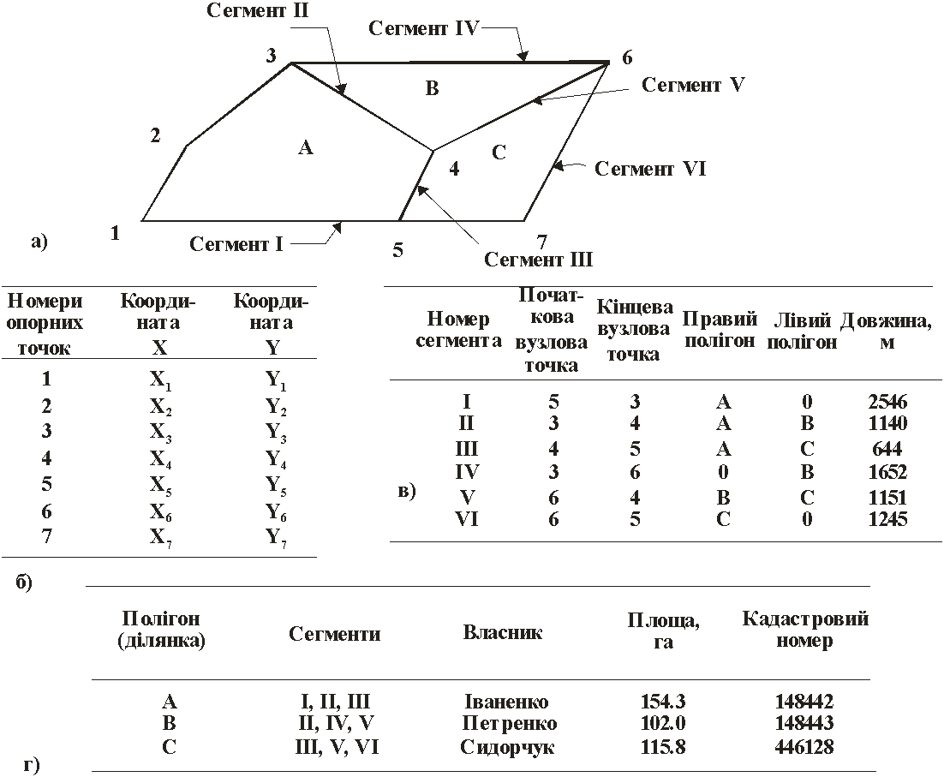

Slide 6
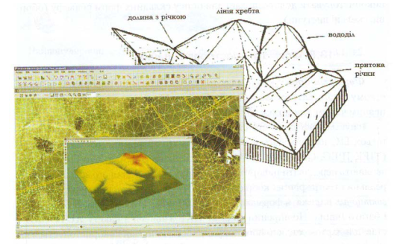
Розроблено й інші модифікації векторних моделей, зокрема, існують спеціальні векторні моделі для подання моделей поверхонь.
Найбільш використовуваною векторною полігональною структурою (моделлю) просторових даних є трикутна нерегулярна мережа, відома під абревіатурою TIN. TIN (Triangulated Irregular Network) - нерегулярна сітка тріангуляції, система трикутників, що не перекриваються. Вершинами трикутників є початкові опорні точки. Рельєф у цьому випадку подається у вигляді багатогранної поверхні, кожна грань якої описується або лінійною функцією, або поліномінальною поверхнею, коефіцієнти якої визначаються по значеннях у вершинах граней трикутників. Для отримання моделі поверхні потрібно з’єднати пари точок ребрами певним способом тріангуляцією.

Slide 7
GRID перекладається як «мережа», «грати». На відміну від моделі TIN вона складена не трикутниками, а квадратиками (або прямокутниками), є регулярною і плоскою. GRID - модель є регулярною матрицею значень висот, отриманою при інтерполяції початкових даних. Для кожного осередку матриці висота обчислюється на основі інтерполяції. Фактично, це регулярна сітка, розміри якої задаються відповідно до вимог точності конкретного завдання, що вирішується.
SRTM – набір висот на земну поверхню за регулярною сіткою – є доступними

Slide 8
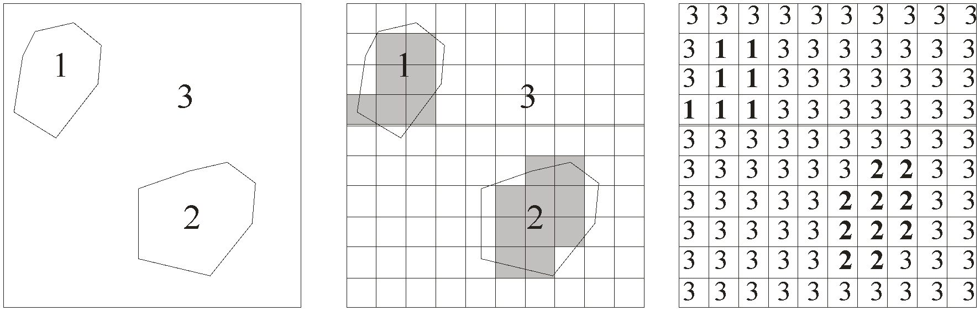
Растровий спосіб формалізації просторових даних, чи растрова модель просторових даних, у найпростішому випадку полягає в зображенні просторових об'єктів у вигляді мозаїки, що суцільно покриває територію. Ця мозаїка і називається растром. Кожен елемент растра називається чарункою (коміркою) растра або пікселем (від англ. pixel, що є скороченням picture element – елемент зображення).
Растрове подання просторової інформації: а) фрагмент землекористування (1 - рілля; 2 - природна степова рослинність; З - ліс); б) його растрове подання; в) відповідний масив цифрових даних

Slide 9
У растровій моделі просторова інформація кодується у вигляді прямокутної матриці - за рядками і стовпцями, розмір якої відповідає розміру вихідного растра. У зв'язку з цим положення кожного елемента растра в просторі визначається номерами стовпця і рядка, у яких розміщений даний елемент.
При растеризації картографічних зображень стовпці звичайно розміщуються в напрямку північ-південь, а рядки - захід-схід. Як початкова комірка (з координатами 0, 0 чи 1, 1) найчастіше використовується комірка, розміщена у верхньому (або нижньому) лівому куті растра.
Основною характеристикою растрових зображень є їх роздільна здатність, значення якої отримується в одиницях dpi (dot per inch). Чим більше значення цього показника, тим на більшу кількість комірок буде розділене зображення і тим детальніше можна відобразити його видозміни. Але слід розуміти, що із збільшенням значення цього показника зростають витрати пам’яті ЕОМ на зберігання зображення та витрати машинного часу на його обробку.
У вигляді растрового подання в ГІС потрапляють дані після сканування картографічних зображень, дані аерофото- та космічних знімань.
В клітинках може міститися більше ніж одна характеристика.

Slide 10
Формати просторових даних
Формати даних - визначають спосіб зберігання інформації на жорсткому диску, а також механізм її обробки. Моделі даних і формати даних певним чином взаємозалежні. Існує велика кількість форматів даних. Можна відзначити, що в багатьох ГІС підтримуються основні формати зберігання растрових даних (TIFF, JPEG, GIF, BMP, WMF, PCX), a також GeoSpot, GeoTIFF, що дозволяють передавати інформацію про прив'язку растрового зображення до реальних географічних координат, MrSID - для стиснення інформації. До векторних належать формати DXF, DX90, РІС, DWG, IGES, DGN, HPGL і багато інших. Поширений формат DXF з’явився з пакету AUTOCAD і став стандартом завдяки його популярності. Тепер він використовується як обмінний - для перекидання даних між CADзастосуваннями. DXF добре документований.
Усі системи підтримують обмін просторовою інформацією (експорт й імпорт) з багатьма ГІС та САПР через основні обмінні формати: SHP, Е00, GEN (ESRI), VEC (IDRISl), MIF (MapInfo Corp.), DWG, DXF (Autodesk), WMF (Microsoft), DGN (Bentley).
Внутрішні та обмінні формати. Слід розрізняти внутрішні формати системи і обмінні формати. Внутрішніми є формати, які використовуються у конкретному програмному продукті. Обмінні формати слугують для обміну інформацією між різними користувачами, що працюють, зокрема, в різних системах. Деякі з форматів настільки популярні, що стали практично стандартами. Це пов’язано з поширеністю пакетів, в яких вони використовуються, і характеристиками самого формату. Як правило, ГІС та багато інших програмних продуктів працюють у своєму власному внутрішньому форматі даних, найбільш зручному для конкретної системи.

